Slide 1
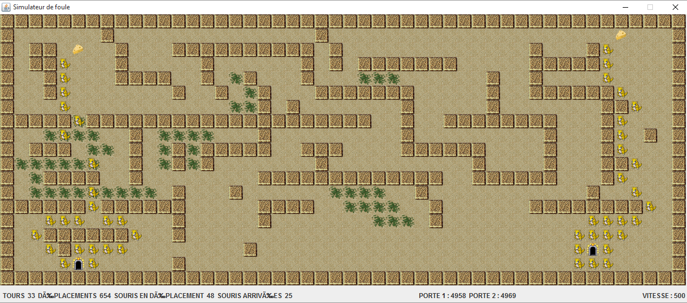
Simulateur de foule
Par Arnaud Flaesch, Yohan Lamérand, Maxime Mollard.

Slide 2
Java
Pourquoi ce langage?

Slide 3
Algorithme de Dijkstra
Facilité d’implémentation et d’utilisation
Permet de trouver le chemin le plus cours

Slide 4
Architecture du projet
Edge
Path
Start
Wall
Mouse
Cheese
Sand
Grass

Slide 5
Attributs
Classe Edge : Position X / Position Y / isOccupied
Classe Path : Cost & antécédent + poids (Dijsktra)
Classe Sand : Cost = 1
Classe Grass : Cost = 2
Classe Start : Nombre de souris (nbSouris)

